Slide 1

Защита учебной работы
Разбор · Подготовка к защите
Текст выступления к защите: что говорить под каждый слайд
Двенадцать шагов от титула до чек-листа: речь пишется под слайды, а не переносится на них.
Формат
Аудитория
Пошаговый разбор речи под слайды
Студент перед защитой курсовой или диплома
Notes:
Здравствуйте. Этот разбор — для студента, который уже собрал слайды и садится писать текст выступления. Главный принцип простой: речь пишется под слайды, а не переносится на них. Мы пройдём двенадцать шагов — от титула до чек-листа перед защитой. Никаких конкретных тем и дат: всё, что здесь разберём, подойдёт любой курсовой или диплому.

Slide 2


На экране
Вслух
Слайд: тезис, цифра, схема, подпись
Речь: связная фраза, пояснение, вывод
—
Читается глазами за 3–5 секунд
+
Произносится вслух и не дублирует надписи слайда
—
Короткая строка: «Доля выросла вдвое»
+
Две фразы: «На втором этапе показатель вырос вдвое. Это значит, что выбранный подход работает»
—
Схема и подпись к рисунку без пояснений
+
Связка между элементами: что из чего следует и почему это важно для вывода
Notes:
Слайд и речь — это два разных текста, и их нельзя путать. На экране остаётся только то, что комиссия успевает прочитать за три-пять секунд: тезис, цифра, схема, подпись к рисунку. Вслух же звучит связная фраза — пояснение, из которого слушатель понимает, что эта цифра значит и какой из неё следует вывод. Посмотрите на пример: на слайде короткая строка, а произносим мы две фразы, которые её раскрывают. Если читать со слайда дословно, комиссия перестаёт слушать — глаза обгоняют голос. Поэтому правило простое: на экране — опора, в речи — объяснение.

Slide 3
Сколько слов и секунд в докладе на 7 минут
Репетируйте на 6 минут 30 секунд — 30 секунд остаются на волнение и паузы.
Notes:
Считаем просто: при темпе около ста тридцати слов в минуту семь минут доклада — это примерно девятьсот слов. Делим на двенадцать слайдов и получаем около тридцати пяти секунд на каждый. Это и есть ваш лимит: если на слайде написано больше, чем можно произнести за полминуты, текст надо сокращать. И ещё одно правило — репетировать не на семь минут, а на шесть с половиной. Тридцать секунд запаса уйдут на волнение, паузы и неизбежные заминки, и вы всё равно уложитесь в регламент.

Slide 4
Начало доклада
Первые тридцать секунд: три обязательных элемента
Обращение к комиссии, точное название темы и одна фраза о том, зачем выполнена работа. Пример реплики вслух: «Уважаемые члены комиссии, вашему вниманию представляется работа на тему… Цель работы — …, поэтому в ней решается задача…». Ни истории вопроса, ни пересказа введения — только эти три элемента, укладывающиеся в 25–30 секунд.
Вся реплика — 25–30 секунд: дальше сразу переход к актуальности и цели.
Notes:
Первые полминуты решают, как комиссия будет вас слушать дальше. Здесь нужны ровно три вещи: обращение, тема и одна фраза о том, зачем эта работа. Не начинайте с истории вопроса и не пересказывайте введение — это съест время, а слушатели ещё не включились. Скажите, например: «Уважаемые члены комиссии, вашему вниманию представляется работа на тему… Цель работы — …, поэтому в ней решается задача…». Всё, это 25–30 секунд, и дальше вы спокойно переходите к актуальности и цели.

Slide 5
Речь
Актуальность и цель — двумя предложениями
Обзор литературы и перечисление авторов — это работа для введения, а не для устной речи
Чего в этих двух фразах быть не должно
Первое предложение — проблема или востребованность темы. Второе — цель через глагол: разработать, обосновать, сравнить. Два предложения — и переход к методам.
Дословное повторение формулировки из введения — комиссия уже читала её в тексте работы
Общие слова о важности темы без опоры на конкретную проблему или потребность
Notes:
Актуальность и цель в докладе — это ровно два предложения. Первое называет проблему или востребованность: почему тему вообще стоит рассматривать. Второе — цель через глагол: разработать, обосновать, сравнить. Здесь важно удержаться от соблазна пересказать введение: обзор литературы, фамилии авторов и повторение формулировки из текста работы вслух не нужны — комиссия их уже прочитала. Скажите две фразы, сделайте короткую паузу и переходите к методам. Дальше — что именно вы делали и на каком материале.

Slide 6

Что сказать вслух
Методы и материал: что достаточно назвать
01
02
Тип материала
Объём выборки
Что именно вы изучали: тексты, данные, объекты, случаи — одно короткое называние без подробностей.
Число объектов или наблюдений одной цифрой — этого достаточно, чтобы комиссия поняла масштаб.
03
04
Названия методов
Что оставить на вопросы
Перечислите методы по именам, без объяснения их сути — детали держите для ответов на вопросы.
Как именно считали, почему выбрали метод, какие были ограничения — это проговаривается только по запросу.
Notes:
Про методы и материал говорите коротко: комиссии важно понять, с чем вы работали и какими инструментами, а не выслушать методичку. Назовите тип материала, объём выборки одной цифрой и перечислите методы по именам. Не объясняйте, как именно считали, — это вы расскажете, если спросят. Так вы сохраните время и оставите запас для результатов, которые действительно нужно проговорить. Дальше перейдём к тому, как подавать сами числа.

Slide 7

Речь под слайд
Результаты: как проговорить числа
Доля чисел, которые называем вслух
30%
Озвученные числа округляем
100%
Озвученные числа даём как изменение
100%
Числа, которые остаются только на экране
70%
Notes:
Когда доходим до результатов, главная ошибка — читать числа со слайда подряд. Слушающий их не удерживает: он слышит ряд цифр и теряет, что изменилось. Поэтому вслух называем только два-три значимых числа и обязательно проговариваем изменение: «показатель вырос с одного значения до другого». Остальные значения оставляем на слайде и в тексте работы — их назовём, если комиссия спросит. И округляем до читаемых цифр: «примерно сорок процентов» звучит понятнее, чем «тридцать девять и восемь десятых». Так число запоминается, а не проскакивает мимо.

Slide 8

Речь под слайды
Связки между слайдами: четыре готовых оборота
01
02
Перехожу к…
Из этого следует…
Ставится в начале мысли о следующем слайде, а не после щелчка. Даёт комиссии понять, что вы уже движетесь дальше, и время перевести взгляд на экран.
Показывает логическую связь между двумя слайдами. Произносится на стыке: сначала итог предыдущего, затем — что из него вытекает.
03
04
Отдельно остановлюсь на…
Таким образом…
Выделяет важный фрагмент, к которому стоит привлечь внимание. После оборота — короткая пауза, чтобы комиссия успела посмотреть на экран.
Подводит промежуточный итог перед переходом к выводам. Держите паузу в одну-две секунды — она отделяет сказанное от следующей части.
Оборот — начало мысли, а не реакция на смену слайда; после него — короткая пауза.
Notes:
Связки — это то, что превращает набор слайдов в цельный доклад. Четыре оборота закрывают почти все переходы: «перехожу к…» начинает новую мысль, «из этого следует…» показывает логику, «отдельно остановлюсь на…» выделяет важное, «таким образом…» подводит итог. Главное правило — произносить оборот в начале мысли о следующем слайде, а не после щелчка, иначе комиссия ещё смотрит на предыдущий экран. После каждого оборота держите короткую паузу: она даёт время перевести взгляд и делает речь размеренной. Дальше посмотрим, как этими же приёмами закончить доклад так, чтобы было слышно, что вы завершили.

Slide 9



Завершение доклада
Выводы и практическая значимость: как закончить
1
2
3
Итог по задачам
Где применим результат
Фраза-сигнал завершения
По каждой задаче — одна строка: что сделано и какой получен результат. Без новых мыслей и без пересказа всего доклада.
Одна фраза о практической значимости: где и как можно использовать полученный результат на практике.
«Доклад окончен, готов ответить на вопросы». Без неё комиссия не понимает, что вы закончили, и пауза затягивается.
Notes:
Заканчивайте доклад так же осознанно, как начинали. Последние двадцать-тридцать секунд — это итог по каждой задаче одной строкой и одна фраза о том, где результат применим. Не добавляйте здесь новых мыслей и не пересказывайте весь доклад заново — комиссия уже всё слышала. И обязательно произнесите фразу-сигнал: «доклад окончен, готов ответить на вопросы». Без неё повисает пауза, и никто не понимает, закончили вы или просто задумались. Эта фраза переводит защиту в следующий этап — вопросы.

Slide 10

Вопросы комиссии
Три частых вопроса и заготовки ответов
Q.
В чём ваш личный вклад и новизна работы?
Q.
Откуда взяты данные и насколько они надёжны?
Согласитесь с вопросом, назовите одно конкретное своё решение или наблюдение, завершите фразой о том, что именно оно даёт работе.
Коротко подтвердите источник, назовите один факт о выборке или периоде, закончите выводом о том, почему этим данным можно доверять.
Q.
Где результат можно применить на практике?
Примите вопрос, приведите один пример применения, завершите одной фразой о том, кому и как это поможет.
Notes:
Вопросы комиссии — это не проверка на прочность, а шанс показать, что вы владеете материалом. Почти всегда спрашивают про личный вклад и новизну, про источник данных и про то, где результат применим. На каждый вопрос держите одну и ту же схему: коротко согласиться с вопросом, привести один факт и закончить выводом в одну фразу. Не пересказывайте всю работу заново — отвечайте ровно на то, что спросили. Если вопрос непонятен, переформулируйте его вслух и уточните, что имеется в виду, — это лучше, чем отвечать не на тот вопрос.

Slide 11
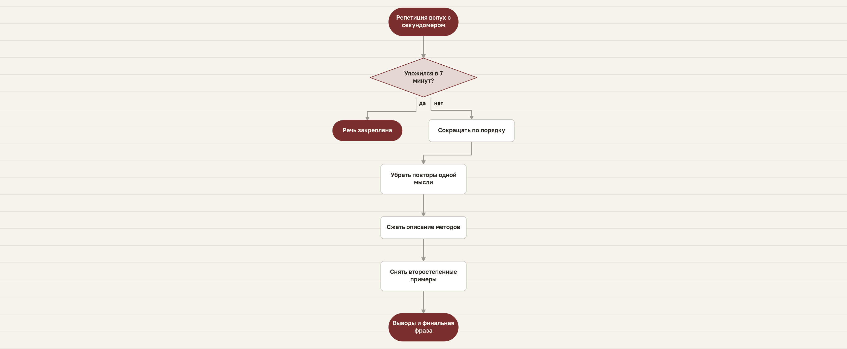
Шаг 11
Репетиция: замер времени и что сокращать
Выводы и финальная фраза не сокращаются никогда.
Notes:
Репетировать нужно вслух и с секундомером: глазами текст всегда кажется короче, чем звучит. Если уложились в семь минут — речь закреплена, можно остановиться. Если нет, сокращаем строго по порядку: сначала повторы одной мысли, потом подробное описание методов, затем второстепенные примеры. Выводы и финальную фразу не трогаем никогда — именно по ним комиссия понимает, что доклад окончен. Дальше проверим речь по чек-листу перед защитой.

Slide 12




Время замерено вслух: доклад укладывается в регламент
Перед защитой
Чек-лист речи: шесть пунктов проверки
Речь произнесена целиком по памяти, а не прочитана с листа
Числа названы словами и слышны, а не прочитаны с экрана
Между слайдами стоят связки-переходы
Пройдите по списку за день до защиты — каждый пункт отмечается только после реальной проверки.
Есть финальная фраза-сигнал об окончании доклада
Ответы на три частых вопроса комиссии отрепетированы
Notes:
Перед защитой пройдитесь по этому списку — он короткий, но каждый пункт закрывает реальную причину провала. Время обязательно замерьте вслух: на глаз доклад всегда кажется короче, чем звучит. Речь должна быть произнесена целиком, а не прочитана с листа, — комиссия это слышит сразу. Числа называйте словами, не заставляйте комиссию читать экран. И держите наготове финальную фразу, после которой становится ясно, что доклад окончен, и заготовки ответов на три частых вопроса. Если все шесть пунктов отмечены — вы готовы.

